Slide 1
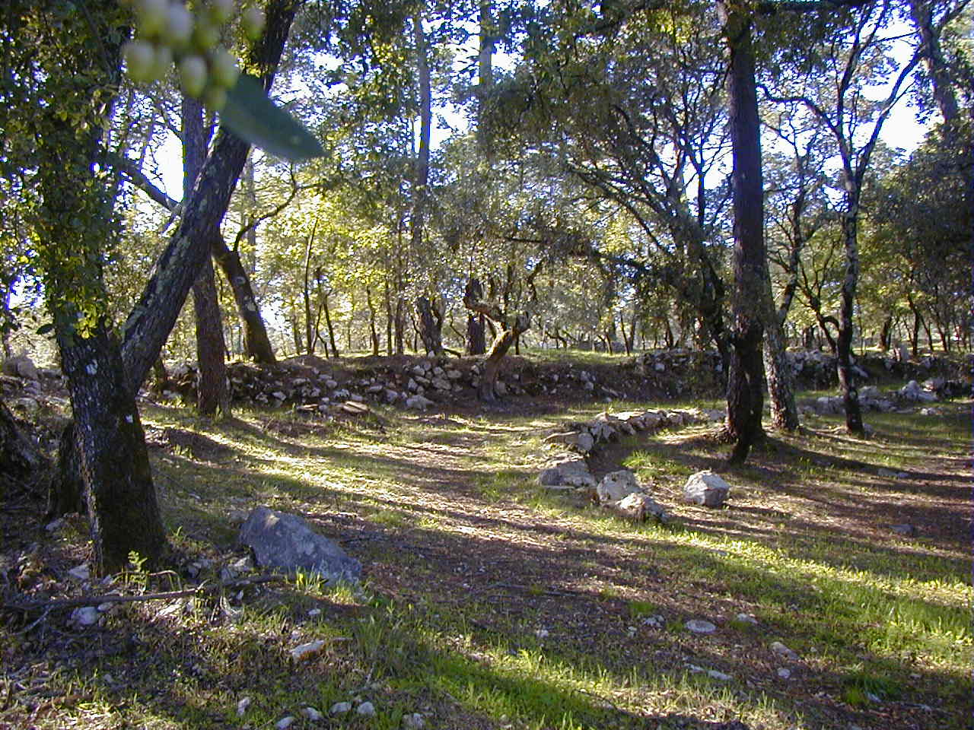
FATIMA
LA PRÉPARATION

Slide 2
En 1917, à Fatima,
la Sainte Vierge va apparaître six fois
à trois jeunes enfants, Lucie, Jacinthe et François.
Elle va leur confier des messages très importants
pour nous tous… et encore maintenant.
Un an avant, en 1916, pour les y préparer,
un Ange vient les voir trois fois.
Apprenez-nous à prier – Fatima – La préparation des enfants en 1916

Slide 3
Il y a cent ans,
ce n’est encore
qu’un petit village du Portugal.
Où est Fatima ?
Apprenez-nous à prier – Fatima – La préparation des enfants en 1916

Slide 4
Apprenez-nous à prier – Fatima – La préparation des enfants en 1916

Slide 5
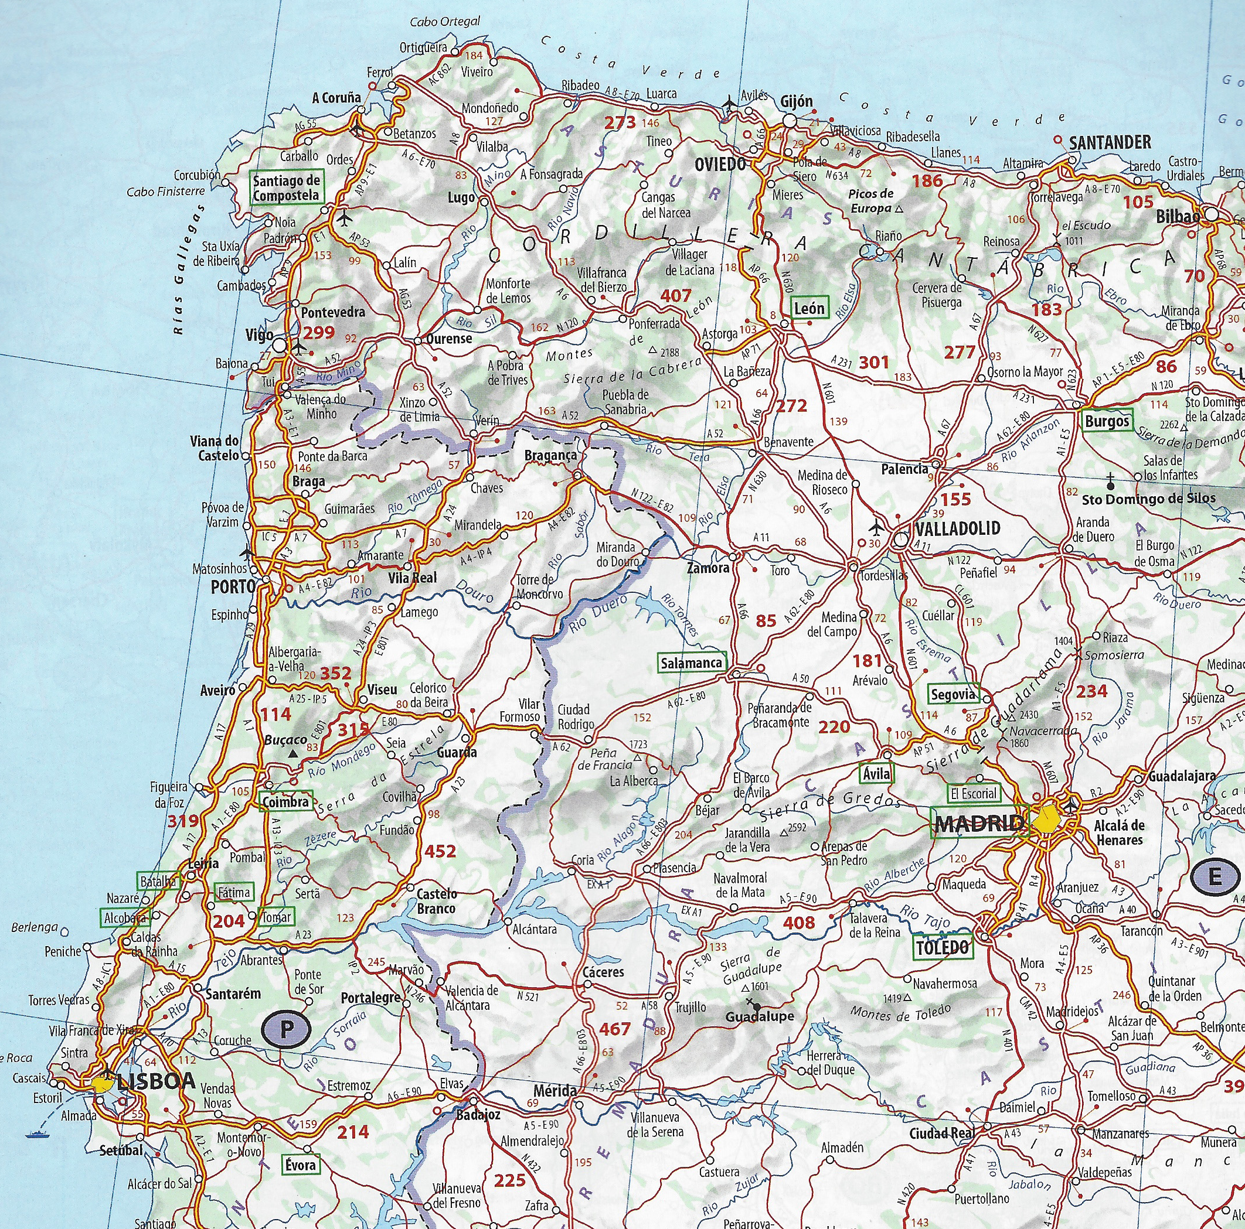
Fatima
Apprenez-nous à prier – Fatima – La préparation des enfants en 1916

Slide 6
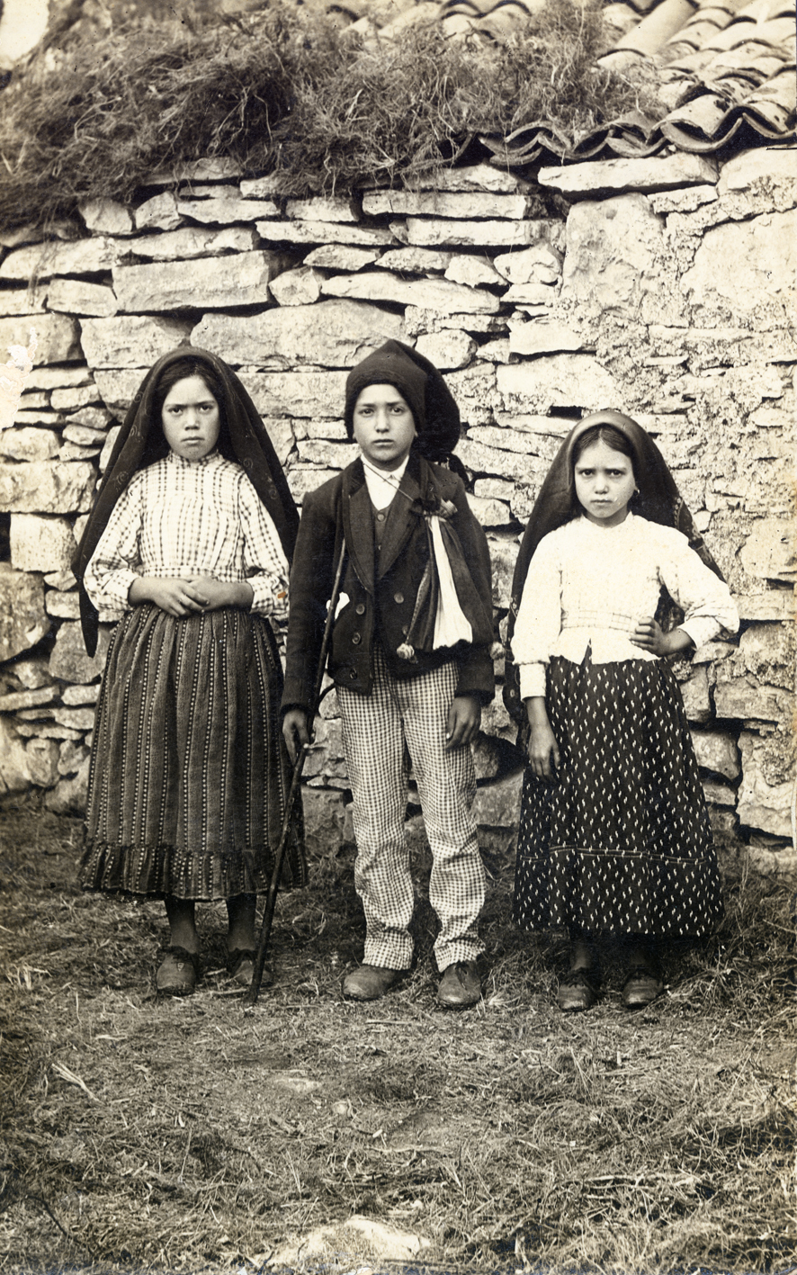
Qui sont ces enfants à qui
l’Ange va rendre visite ?
De gauche à droite :
- Lucie
- François
- Jacinthe
En 1916,
Lucie a 9 ans
François a 8 ans
Jacinthe a 6 ans
François et Jacinthe sont les cousins germains de Lucie.
Apprenez-nous à prier – Fatima – La préparation des enfants en 1916

Slide 7
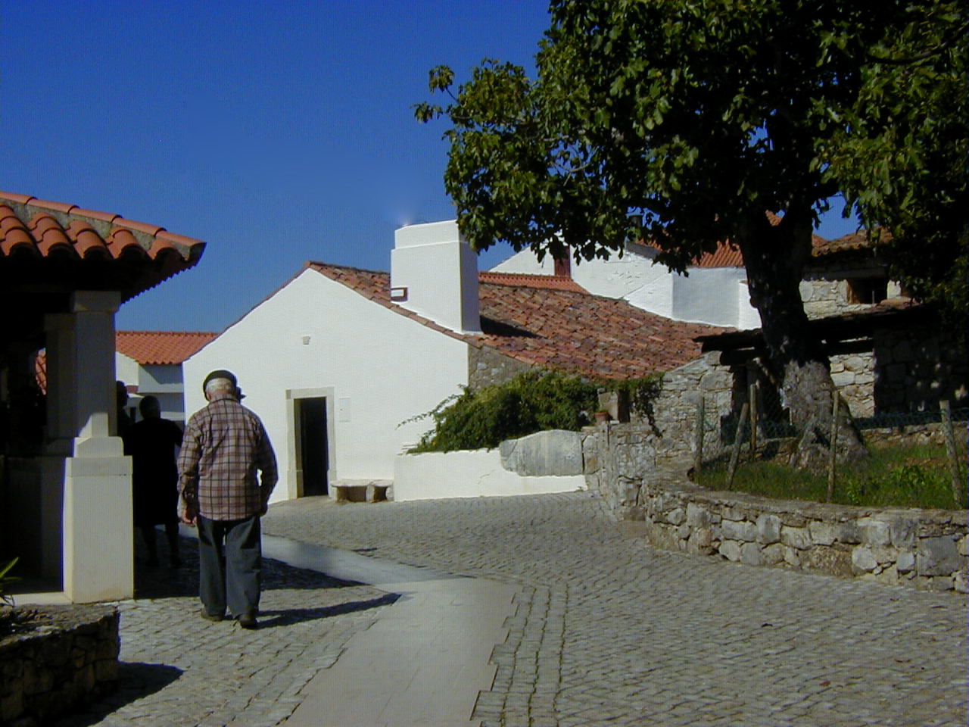
Ils habitent Aljustrel, un petit hameau
à quelques minutes de Fatima

Slide 8
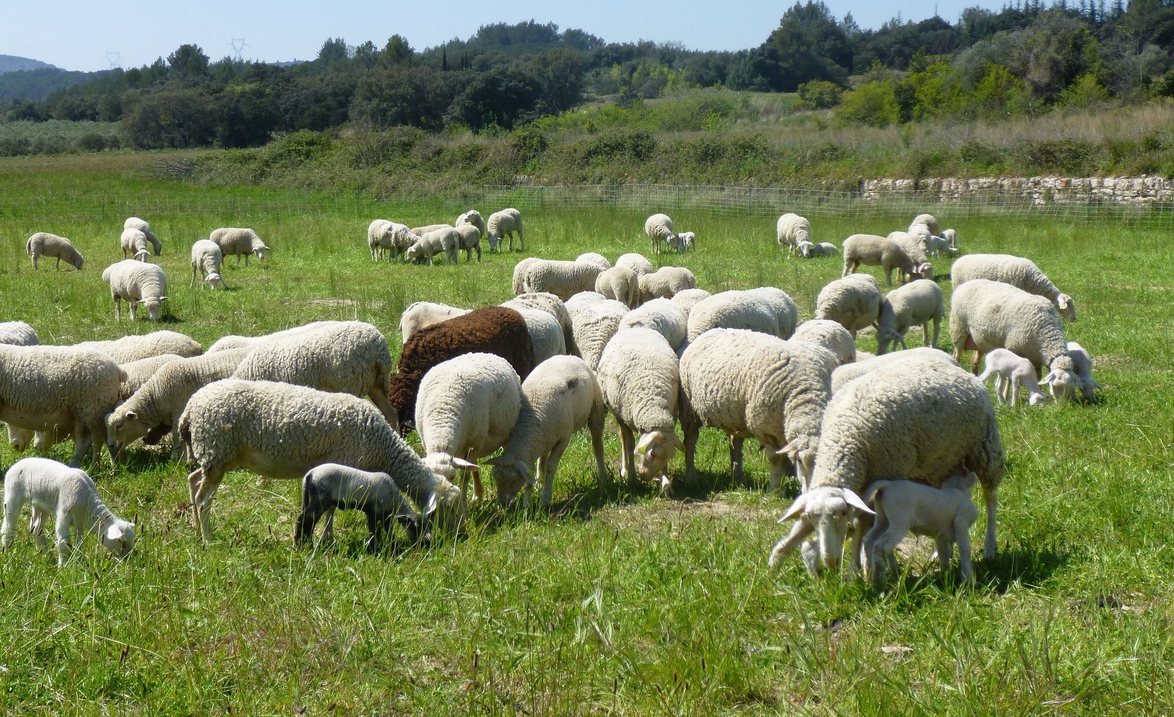
Ils aident leurs parents à garder les moutons
et commencent à aller à l’école .

Slide 9
Première visite de l’Ange
Printemps 1916
Apprenez-nous à prier – Fatima – La préparation des enfants en 1916

Slide 10
Ce matin-là, les trois pastoureaux avaient conduit leurs brebis
du côté du Cabeço…
Lucie raconte dans ses mémoires…
Cela faisait un certain temps que nous étions en train de jouer,
lorsqu'un vent assez fort secoua les arbres
et nous fit lever les yeux pour voir ce qui se passait,
car la journée était belle (…)
Nous étions surpris, et à demi absorbés. Nous ne disions mot.
En arrivant près de nous, l'Ange nous dit :
Apprenez-nous à prier – Fatima – La préparation des enfants en 1916

Slide 11
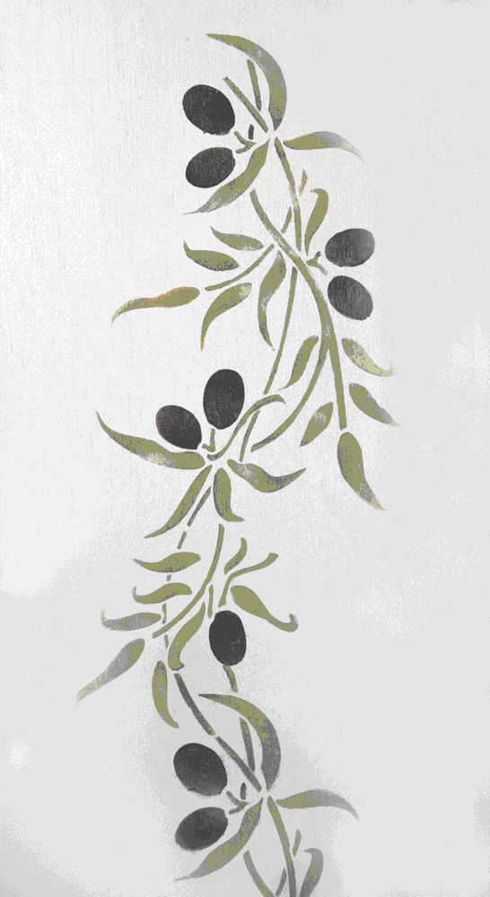
Ne craignez pas !
Je suis l'Ange de la Paix.
Priez avec moi !
Apprenez-nous à prier – Fatima – La préparation des enfants en 1916

Slide 12
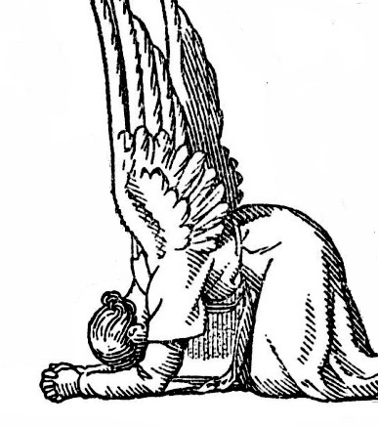
Et, s'agenouillant
à terre, il courba le front jusqu'au sol.
Apprenez-nous à prier – Fatima – La préparation des enfants en 1916

Slide 13
Poussés par un mouvement surnaturel, nous l’avons imité
et nous avons répété les paroles que nous l’entendions prononcer :
Mon Dieu, je crois, j'adore, j'espère et je Vous aime.
Je Vous demande pardon
pour ceux qui ne croient pas,
qui n'adorent pas,
qui n'espèrent pas,
qui ne Vous aiment pas.

Slide 14
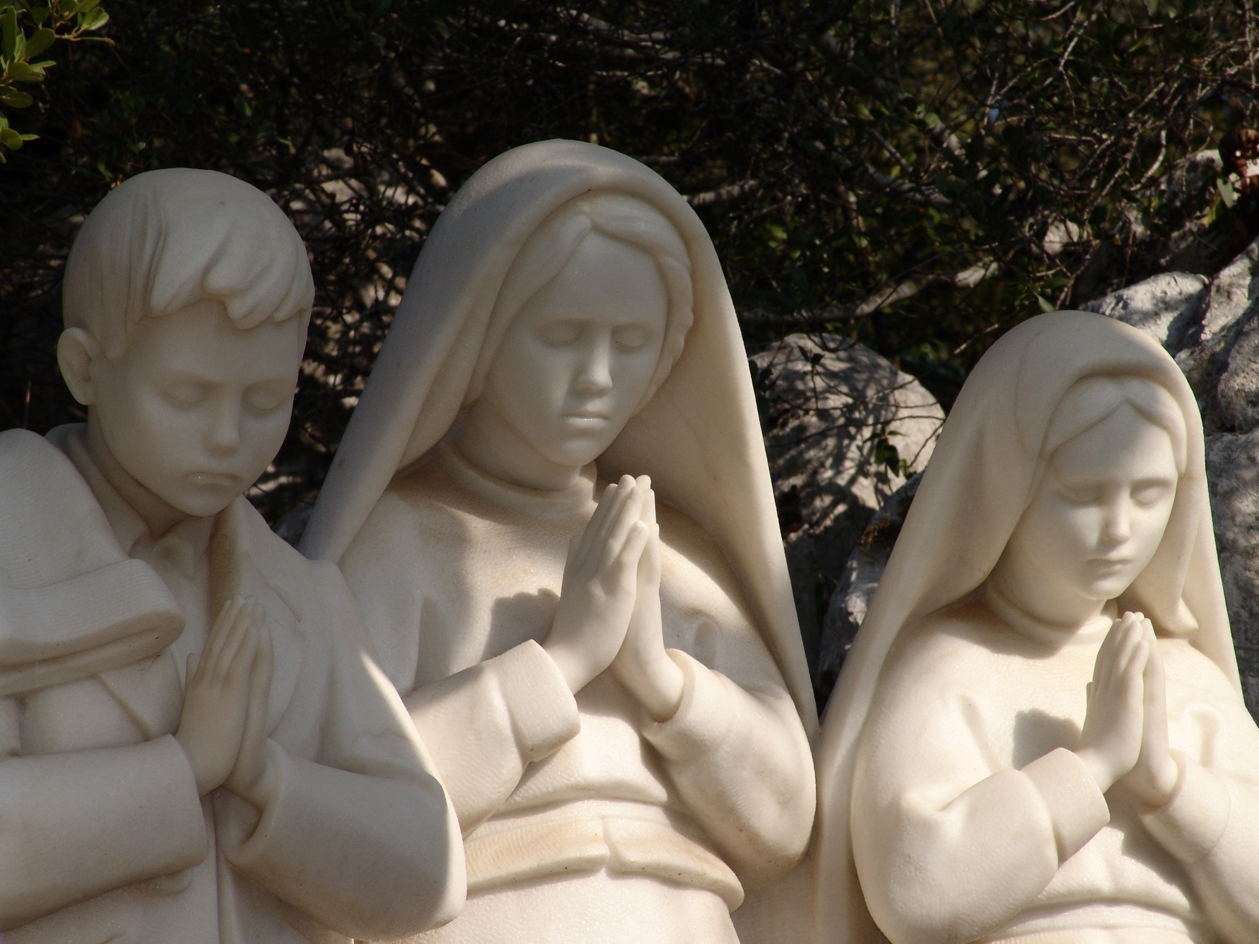
« Nous avons répété les paroles de l’Ange »
http://www.prierenfamillle.com – Fatima – La préparation des enfant en 1916

Slide 15
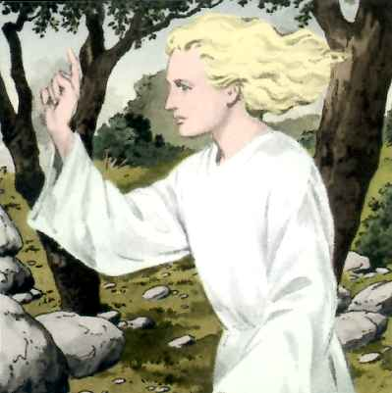
Mon Dieu,
Je crois, j'adore, j'espère et je Vous aime.
Je Vous demande pardon pour
ceux qui ne croient pas,
qui n'adorent pas,
qui n'espèrent pas,
qui ne Vous aiment pas.

Slide 16
Après avoir répété cette prière trois fois,
l’Ange se releva et nous dit :
Priez ainsi.
Les Cœurs de Jésus et de Marie sont attentifs
à la voix de vos supplications.
… Et il disparut.
Apprenez-nous à prier – Fatima – La préparation des enfants en 1916

Slide 17
Deuxième visite de l’Ange
Été 1916
Apprenez-nous à prier – Fatima – La préparation des enfants en 1916

Slide 18
La seconde apparition a dû avoir lieu au cœur de l'été,
pendant les jours de grande chaleur, alors que nous revenions avec le troupeau au milieu de la matinée,
pour le sortir de nouveau sur le soir seulement.
Nous passions alors les heures de la sieste
à l'ombre des arbres (…)
Apprenez-nous à prier – Fatima – La préparation des enfants en 1916

Slide 19
Nous étions en train
de jouer sur le puits.
Photo du puits en 1916
Apprenez-nous à prier – Fatima – La préparation des enfants en 1916

Slide 20
Soudain, nous vîmes le même Ange près de nous :
Que faites-vous ? Priez, priez beaucoup !
Les Saints Cœurs de Jésus et de Marie
ont sur vous des desseins de Miséricorde.
Offrez sans cesse au Très-Haut
des prières et des sacrifices.
Apprenez-nous à prier – Fatima – La préparation des enfants en 1916

Slide 21
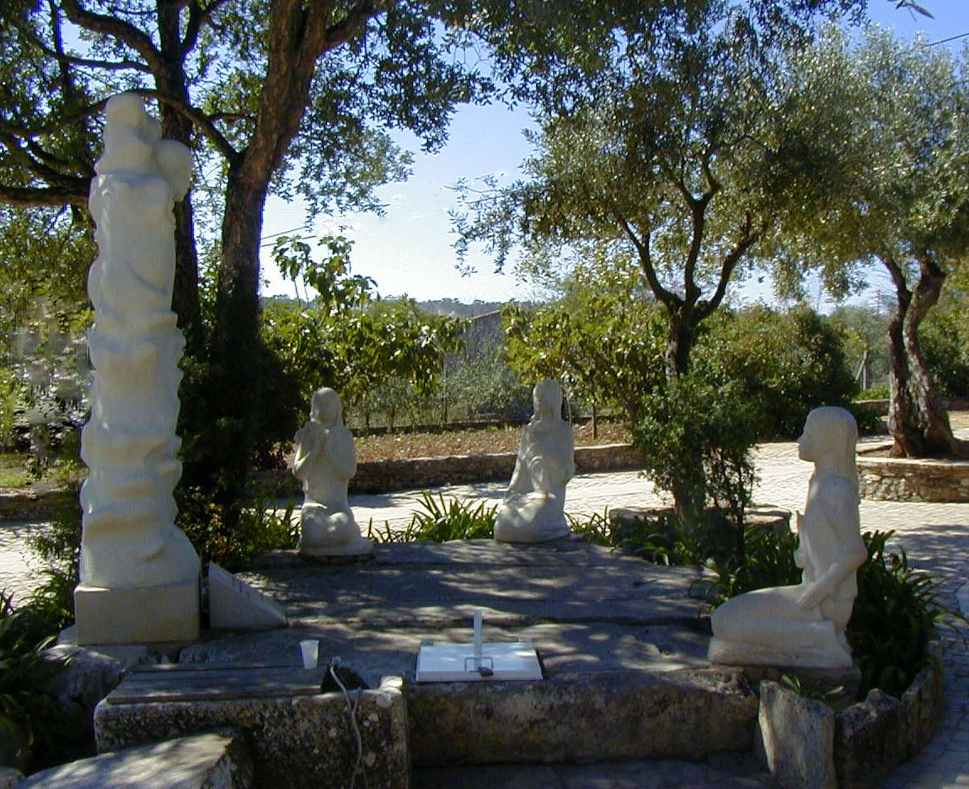
Comment devons-nous nous sacrifier ?

Slide 22
De tout ce que vous pourrez, offrez à Dieu un sacrifice
en acte de réparation pour les péchés par lesquels il est offensé,
et de supplication pour la conversion des pécheurs.
De cette manière, vous attirerez la paix sur votre Patrie.
Je suis son Ange Gardien, l'Ange du Portugal.
Surtout, acceptez et supportez avec soumission
les souffrances que le Seigneur vous enverra.
Apprenez-nous à prier – Fatima – La préparation des enfants en 1916

Slide 23
Troisième visite de l’Ange
Automne 1916
Apprenez-nous à prier – Fatima – La préparation des enfants en 1916

Slide 24
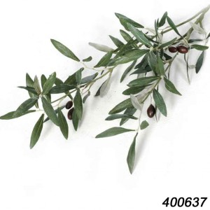
La troisième apparition a dû avoir lieu en octobre, ou fin septembre, parce que nous n'allions déjà
plus passer les heures de la sieste à la maison (…)
Après avoir pris notre repas, nous nous sommes
mis d'accord pour aller prier au Cabeço (…)
Dès notre arrivée, nous mettant à genoux,
le visage contre terre, nous nous sommes mis
à répéter la prière de l'Ange :
Mon Dieu, je crois, j'adore, j'espère et je vous aime…
Apprenez-nous à prier – Fatima – La préparation des enfants en 1916

Slide 25
Je ne sais combien de fois
nous avions répété cette prière…
lorsque nous vîmes briller
au-dessus de nous
une lumière inconnue.
Nous nous sommes relevés pour voir ce qui se passait...
Apprenez-nous à prier – Fatima – La préparation des enfants en 1916

Slide 26
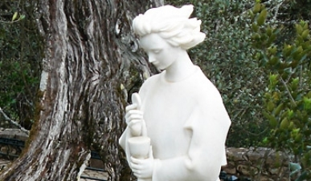
et nous avons revu l'Ange qui tenait dans sa main gauche
un Calice, sur lequel était suspendue une Hostie
de laquelle tombaient quelques gouttes de Sang dans le Calice.
Apprenez-nous à prier – Fatima – La préparation des enfants en 1916

Slide 27
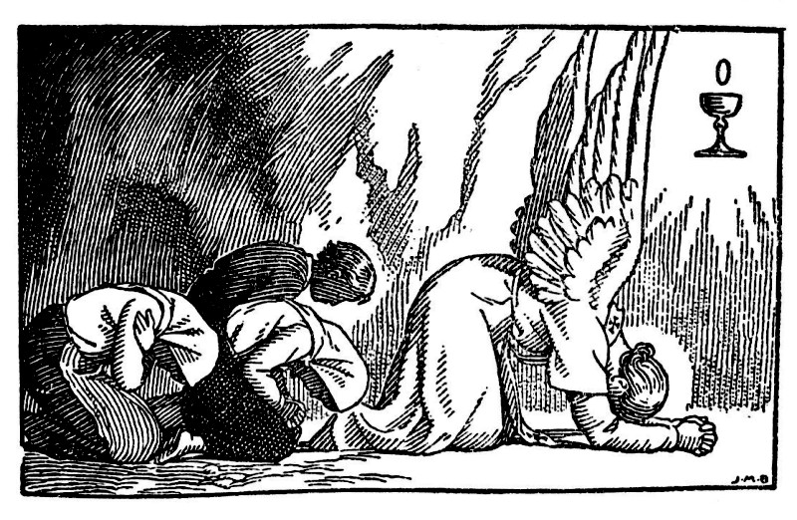
Laissant le Calice et l'Hostie suspendus en l'air,
il se prosterna près de nous jusqu'à terre…

Slide 28
Très Sainte Trinité, Père, Fils et Saint-Esprit,
je Vous adore profondément,
et je Vous offre les très précieux Corps, Sang, Âme et Divinité
de Jésus-Christ, présent dans tous les tabernacles de la terre,
en réparation des outrages, sacrilèges et indifférences
par lesquels il est Lui-même offensé.
Par les mérites infinis de son très Saint Cœur
et du Cœur Immaculé de Marie,
je Vous demande la conversion des pauvres pécheurs.
et répéta trois fois cette prière :

Slide 29
Puis, se relevant, il prit de nouveau dans ses mains le Calice et l'Hostie, me donna la sainte Hostie, et donna le Sang du calice à Jacinthe et à François, en disant en même temps :
Prenez et buvez le Corps et le Sang de Jésus-Christ,
horriblement outragé par les hommes ingrats.
Réparez leurs crimes et consolez votre Dieu.
Apprenez-nous à prier – Fatima – La préparation des enfants en 1916

Slide 30
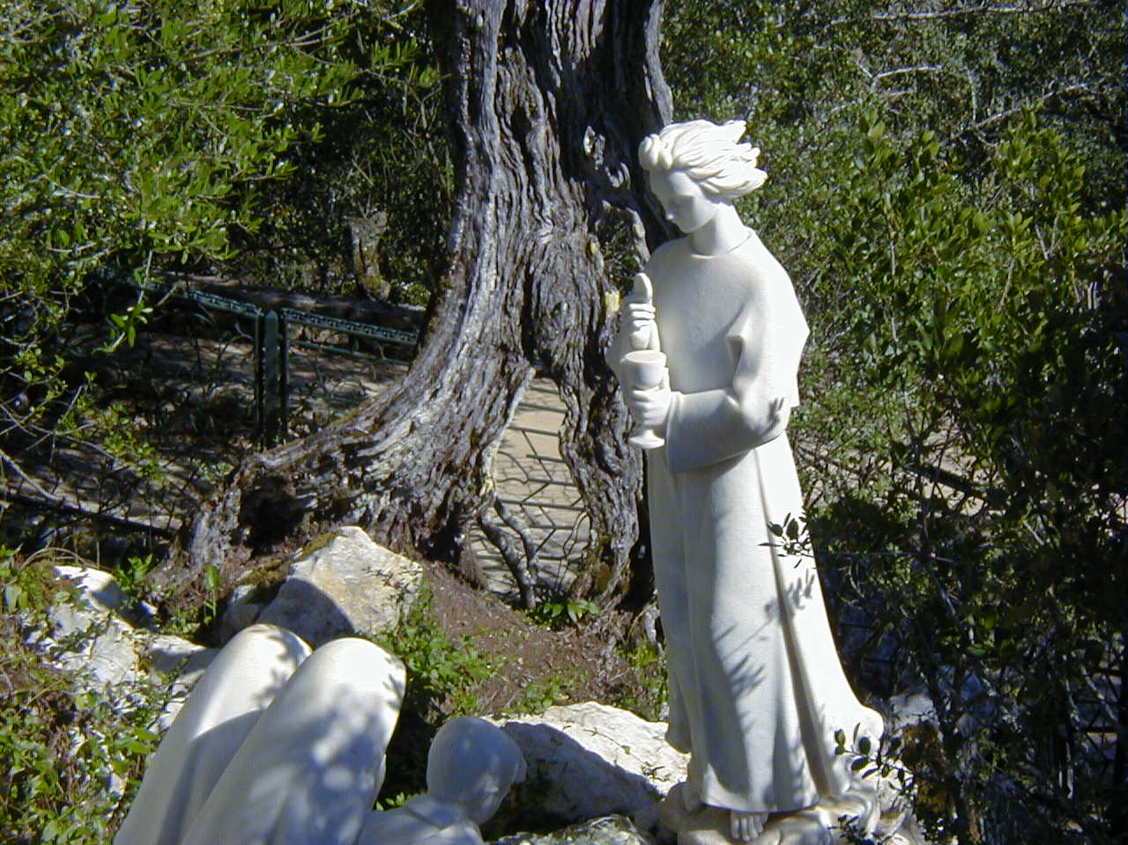

Slide 31
Il se prosterna de nouveau jusqu'à terre et répéta avec nous encore trois fois la même prière :
Très Sainte Trinité, etc.
Puis il disparut.
Ce fut François qui se rendit compte que la nuit approchait.
Ce fut lui qui nous en avertit et pensa à reconduire notre troupeau à la maison…
Apprenez-nous à prier – Fatima – La préparation des enfants en 1916

Slide 32
Que retenir de ces trois visites ?
Apprenez-nous à prier – Fatima – La préparation des enfants en 1916

Slide 33
La belle prière de la première visite
Mon Dieu, je crois, j'adore, j'espère et je Vous aime.
Je Vous demande pardon pour ceux qui ne croient pas,
qui n'adorent pas, qui n'espèrent pas, qui ne Vous aiment pas.
Cette prière, facile à mémoriser, nous recentre bien dans notre rôle de chrétiens :
- rendre gloire à Dieu,
- et réparer, à notre mesure, les offenses qui Lui sont faites.
Apprenez-nous à prier – Fatima – La préparation des enfants en 1916

Slide 34
Les demandes de l’Ange à sa deuxième visite
De tout ce que vous pourrez, offrez à Dieu un sacrifice :
en acte de réparation
pour les péchés par lesquels il est offensé,
et de supplication
pour la conversion des pécheurs.
Surtout, acceptez et supportez avec soumission
les souffrances que le Seigneur vous enverra.
Apprenez-nous à prier – Fatima – La préparation des enfants en 1916

Slide 35
La grande prière de la troisième visite
Très Sainte Trinité, Père, Fils et Saint-Esprit,
je Vous adore profondément,
et je Vous offre les très précieux Corps, Sang, Âme et Divinité
de Jésus-Christ, présent dans tous les tabernacles de la terre,
en réparation des outrages, sacrilèges et indifférences
par lesquels il est Lui-même offensé.
Par les mérites infinis de son très Saint Cœur
et du Cœur Immaculé de Marie,
je Vous demande la conversion des pauvres pécheurs.
Apprenez-nous à prier – Fatima – La préparation des enfants en 1916

Slide 36
Prière très dense, apprise à des enfants !
- Dieu est Trinité : un seul Dieu en trois personnes
- Nous devons L’adorer, nous qui sommes ses créatures
- Jésus est vrai Dieu et vrai homme
- Il est réellement présent dans l’Eucharistie
- Nous pouvons tous L’offrir, à tout moment comme à la messe
- Nous devons réparer les manques de respect à l’Eucharistie
- Par la médiation de Jésus et de Marie, nous pouvons intercéder pour les pécheurs.

Slide 37
FIN DE LA PREMIÈRE PARTIE

Slide 38
Lucie, François et Jacinthe, pendant tout l’hiver de 1916 à 1917, vont mettre en pratique ce que l’Ange leur a demandé : beaucoup prier, en reprenant ses prières et penser à offrir au Seigneur toutes leurs difficultés.
Bien préparés maintenant, Notre-Dame va leur apparaître six fois et , pour la première fois, le 13 mai 1917.
C’est l’objet du deuxième diaporama
Fatima - Les apparitions de 1917
Apprenez-nous à prier – Fatima – La préparation des enfants en 1916

Slide 39
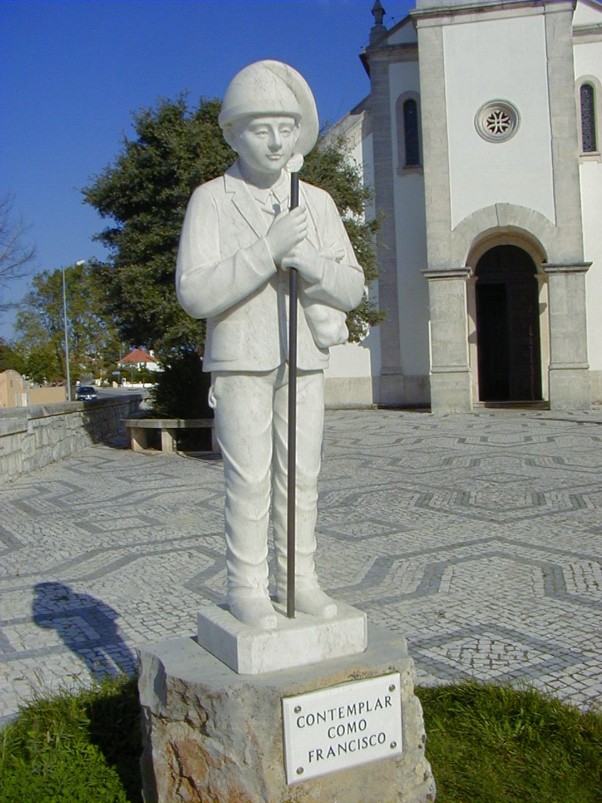
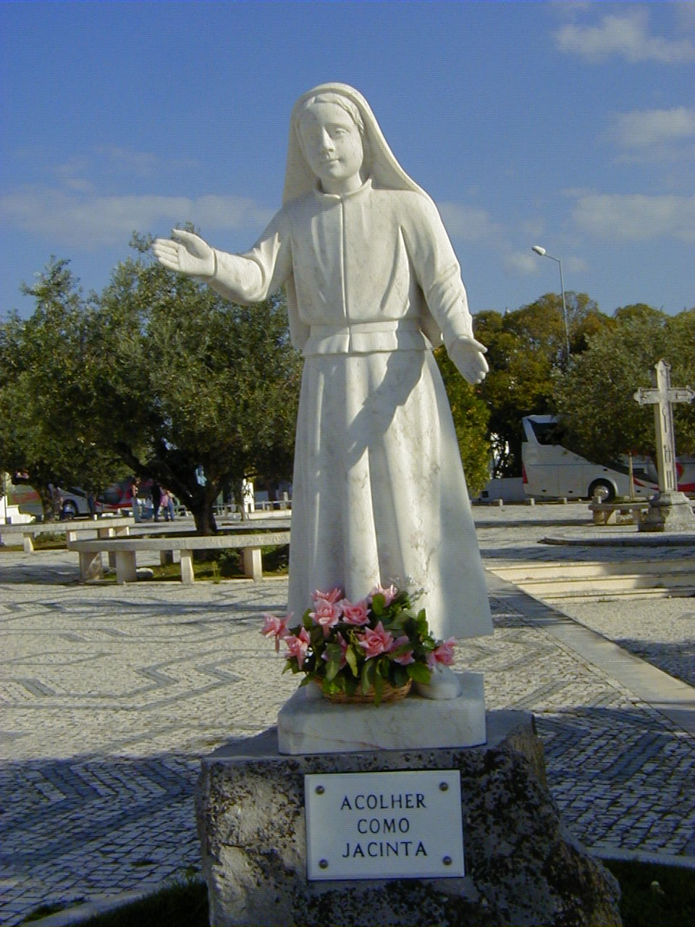
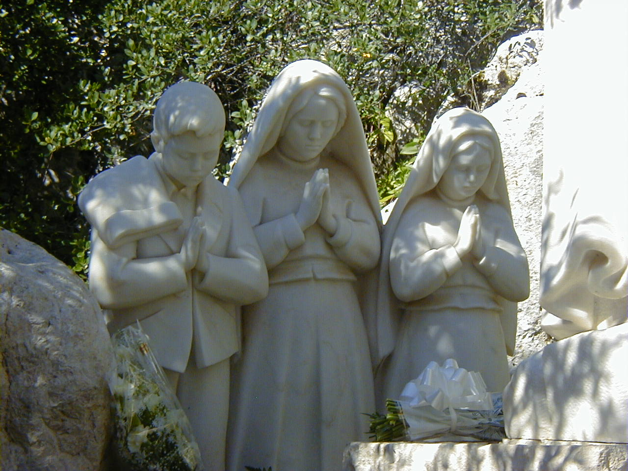
Après les apparitions de 1917…
François, né le 11 juin 1908 meurt le 4 avril 1919.
Jacinthe, née le 11 mars 1910, meurt le 20 février 1920.
Jacinte et François sont canonisés le 13 mai 2017.
Ils sont fêtés le 20 février.
Lucie, née le 22 mars 1907, sera religieuse et vivra jusqu’au 13 février 2005.
Apprenez-nous à prier – Fatima – La préparation des enfants en 1916

Slide 40
DOCUMENTATION
Parents et éducateurs
Vivre l’année liturgique avec les enfants
Pour que s’épanouisse la foi du tout-petit
Éduquer pour le bonheur
Autres écrits
Les dessins concernant Notre-Dame
Tous les diaporamas
Page d’accueil du site
Apprenez-nous à prier – Fatima – La préparation des enfants en 1916

